Slide 1
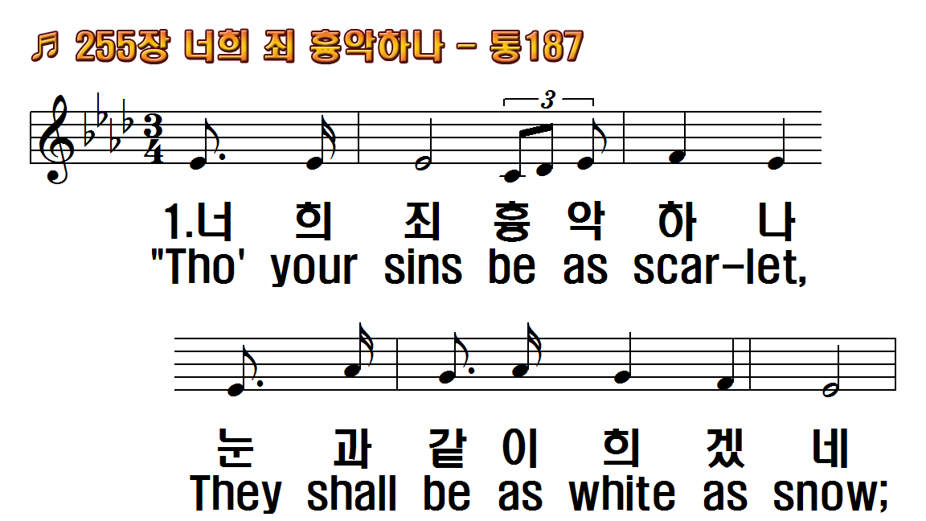
1.너희 죄 흉악하나
2.악한 죄 벗으라고
3.너희 죄 사해 주사
1."Tho' your sins be as scarlet,
2.Hear the voice that entreats
3.He'll forgive your

Slide 2
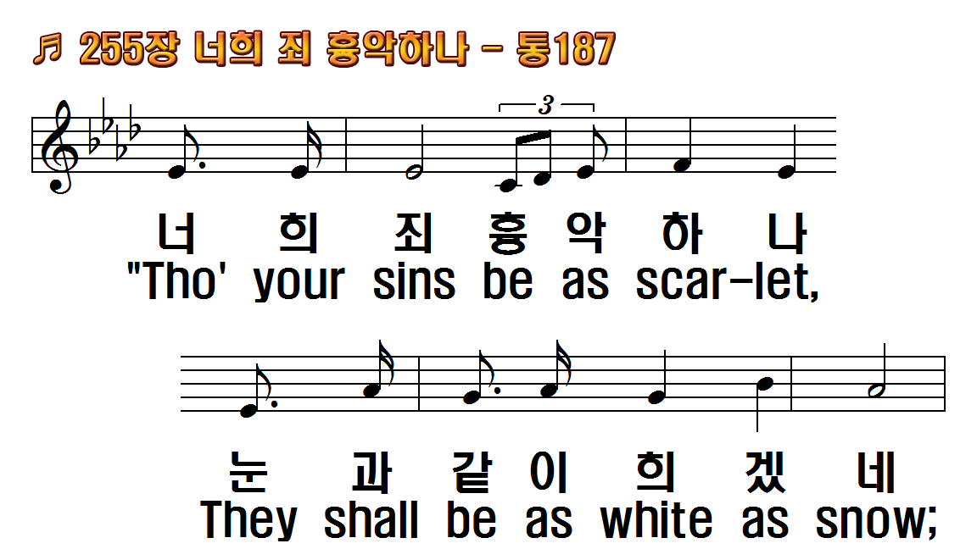
1.너희 죄 흉악하나
2.악한 죄 벗으라고
3.너희 죄 사해 주사
1."Tho' your sins be as scarlet,
2.Hear the voice that entreats
3.He'll forgive your

Slide 3
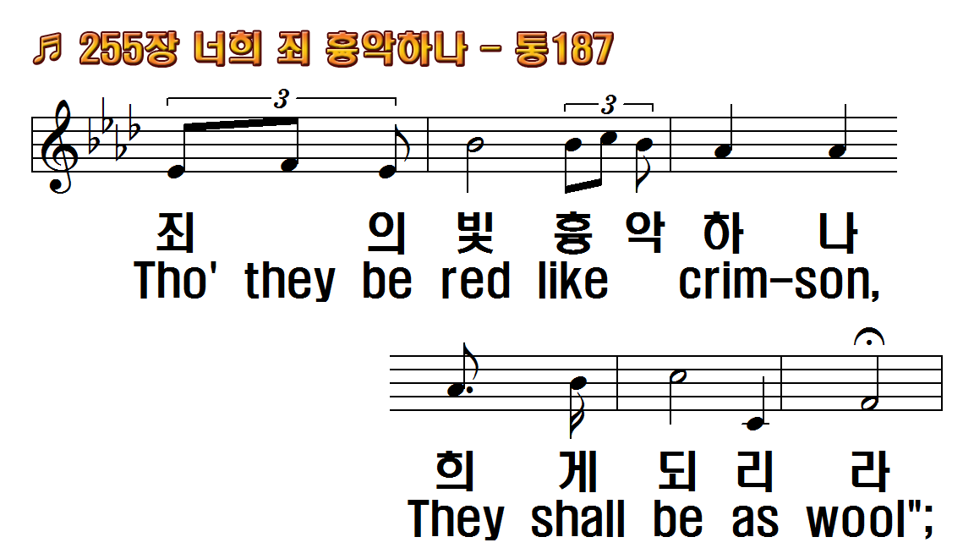
1.너희 죄 흉악하나
2.악한 죄 벗으라고
3.너희 죄 사해 주사
1."Tho' your sins be as scarlet,
2.Hear the voice that entreats
3.He'll forgive your

Slide 4
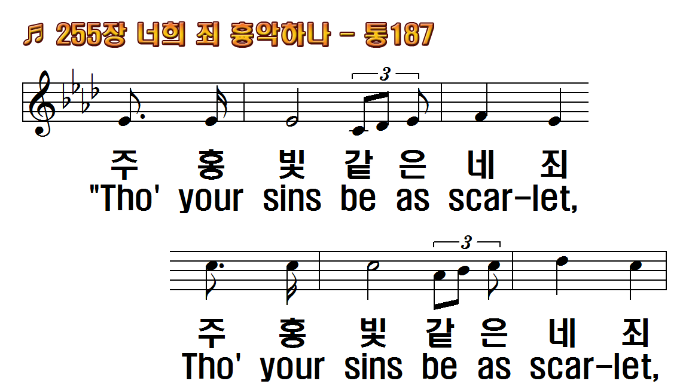
1.너희 죄 흉악하나
2.악한 죄 벗으라고
3.너희 죄 사해 주사
1."Tho' your sins be as scarlet,
2.Hear the voice that entreats
3.He'll forgive your

Slide 5
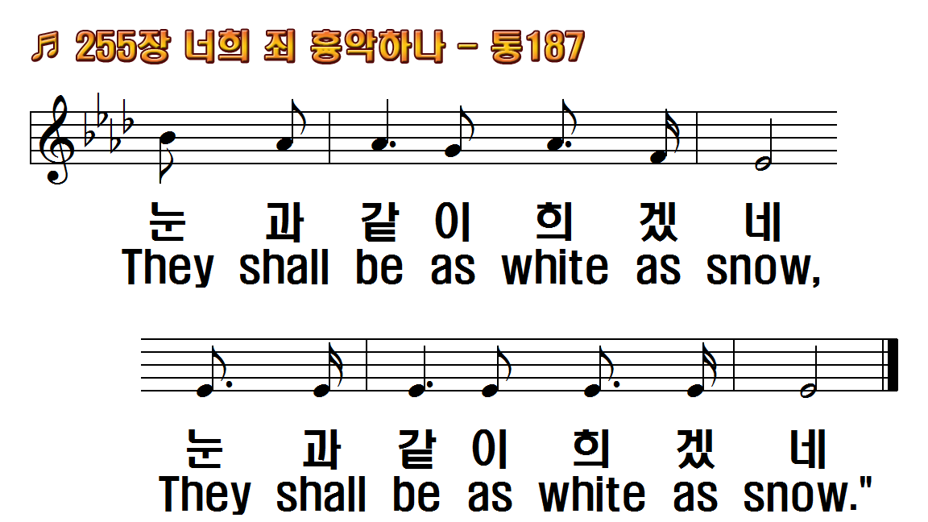
1.너희 죄 흉악하나
2.악한 죄 벗으라고
3.너희 죄 사해 주사
1."Tho' your sins be as scarlet,
2.Hear the voice that entreats
3.He'll forgive your

Slide 6
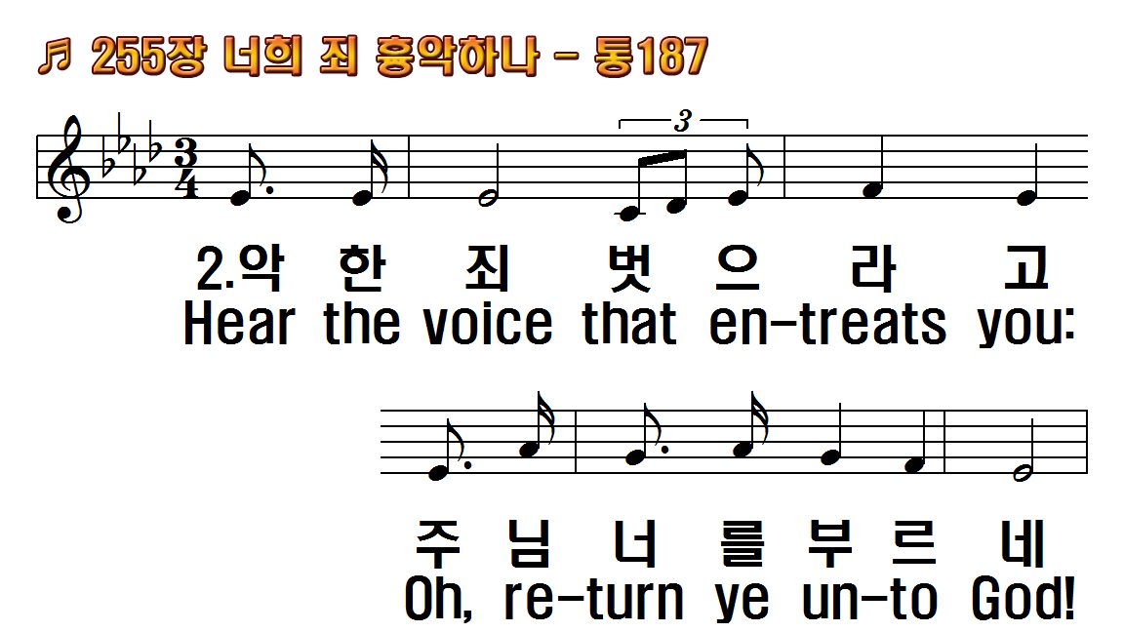
1.너희 죄 흉악하나
2.악한 죄 벗으라고
3.너희 죄 사해 주사
1."Tho' your sins be as scarlet,
2.Hear the voice that entreats
3.He'll forgive your

Slide 7
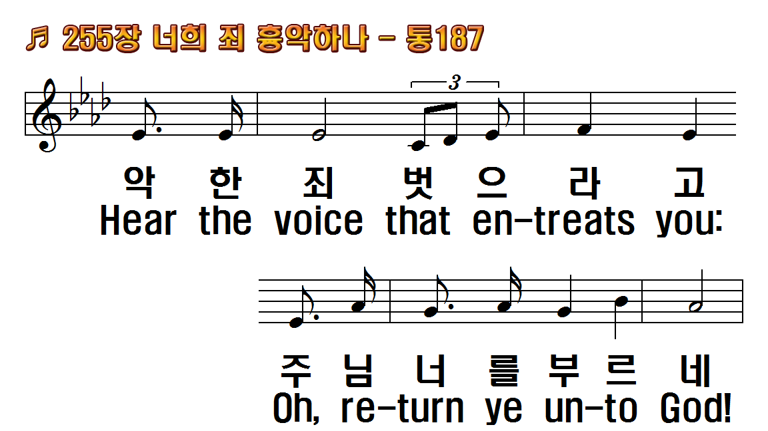
1.너희 죄 흉악하나
2.악한 죄 벗으라고
3.너희 죄 사해 주사
1."Tho' your sins be as scarlet,
2.Hear the voice that entreats
3.He'll forgive your

Slide 8
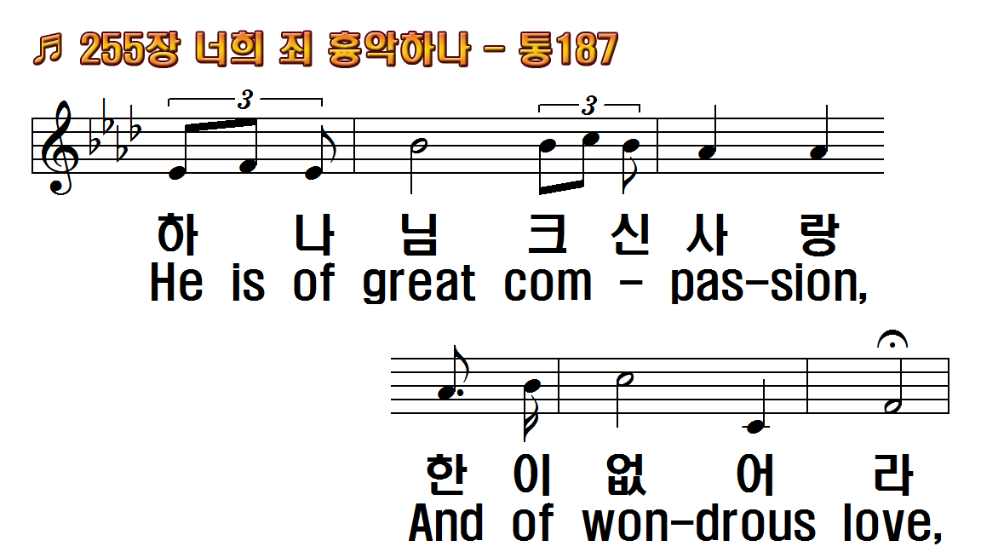
1.너희 죄 흉악하나
2.악한 죄 벗으라고
3.너희 죄 사해 주사
1."Tho' your sins be as scarlet,
2.Hear the voice that entreats
3.He'll forgive your

Slide 9
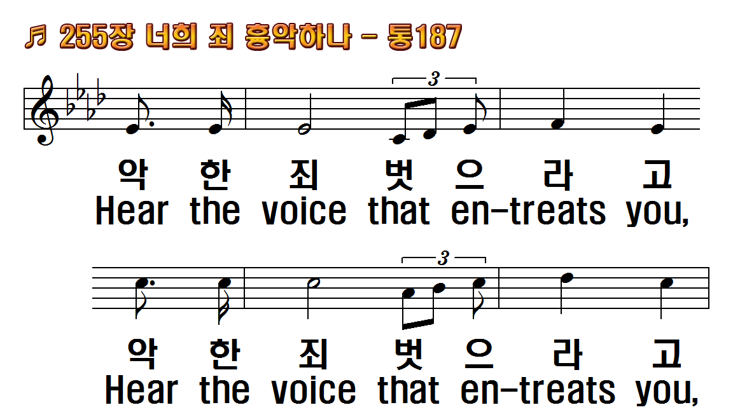
1.너희 죄 흉악하나
2.악한 죄 벗으라고
3.너희 죄 사해 주사
1."Tho' your sins be as scarlet,
2.Hear the voice that entreats
3.He'll forgive your

Slide 10
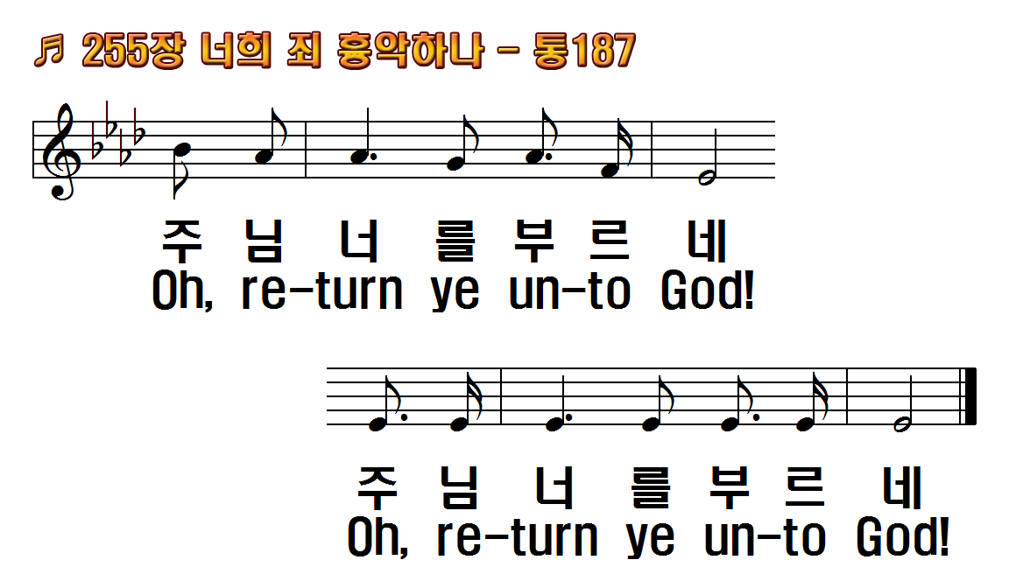
1.너희 죄 흉악하나
2.악한 죄 벗으라고
3.너희 죄 사해 주사
1."Tho' your sins be as scarlet,
2.Hear the voice that entreats
3.He'll forgive your

Slide 11
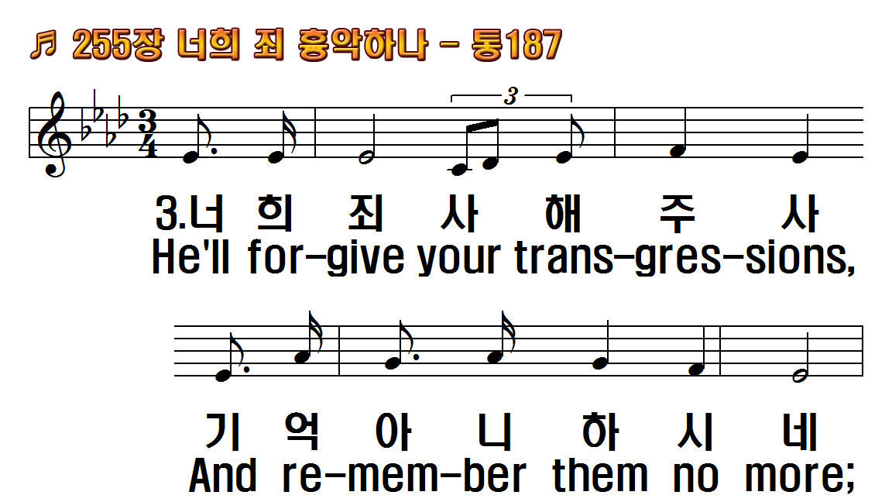
1.너희 죄 흉악하나
2.악한 죄 벗으라고
3.너희 죄 사해 주사
1."Tho' your sins be as scarlet,
2.Hear the voice that entreats
3.He'll forgive your

Slide 12
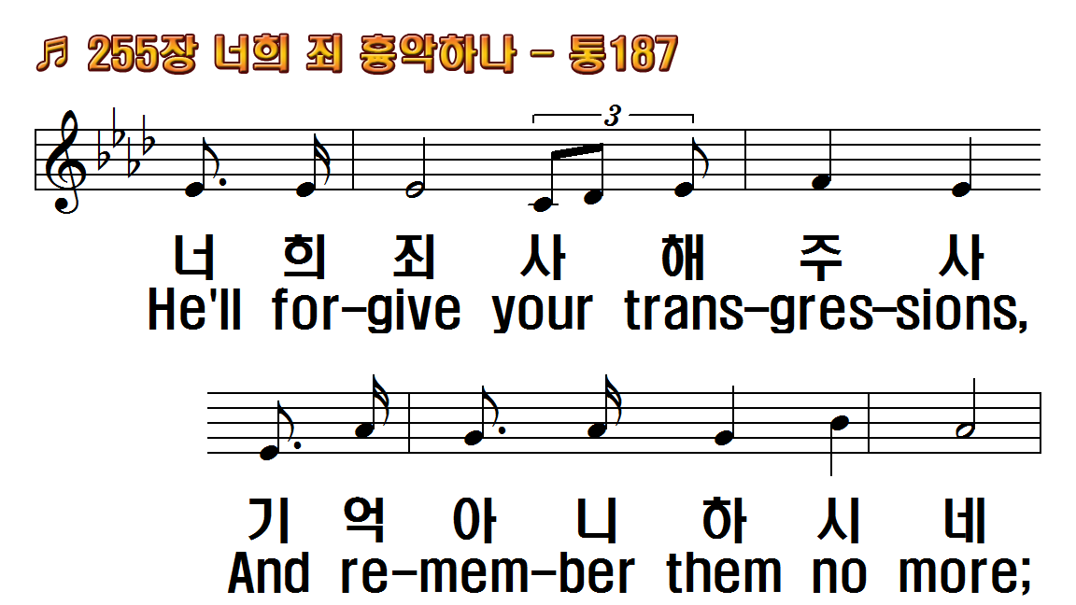
1.너희 죄 흉악하나
2.악한 죄 벗으라고
3.너희 죄 사해 주사
1."Tho' your sins be as scarlet,
2.Hear the voice that entreats
3.He'll forgive your

Slide 13
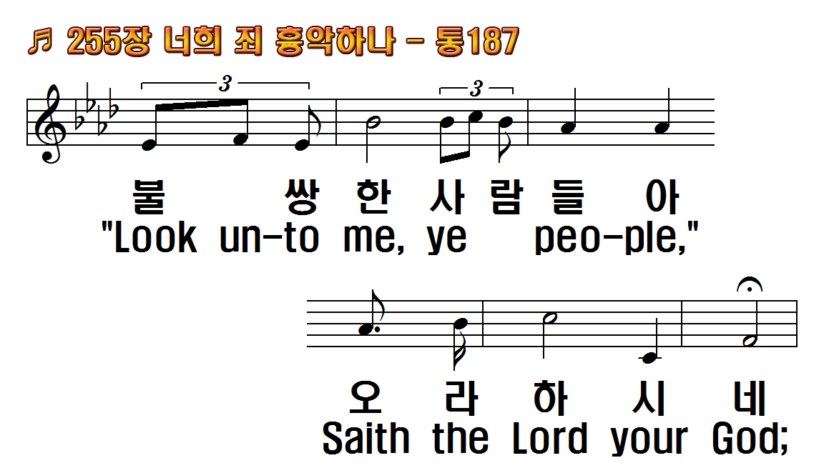
1.너희 죄 흉악하나
2.악한 죄 벗으라고
3.너희 죄 사해 주사
1."Tho' your sins be as scarlet,
2.Hear the voice that entreats
3.He'll forgive your

Slide 14
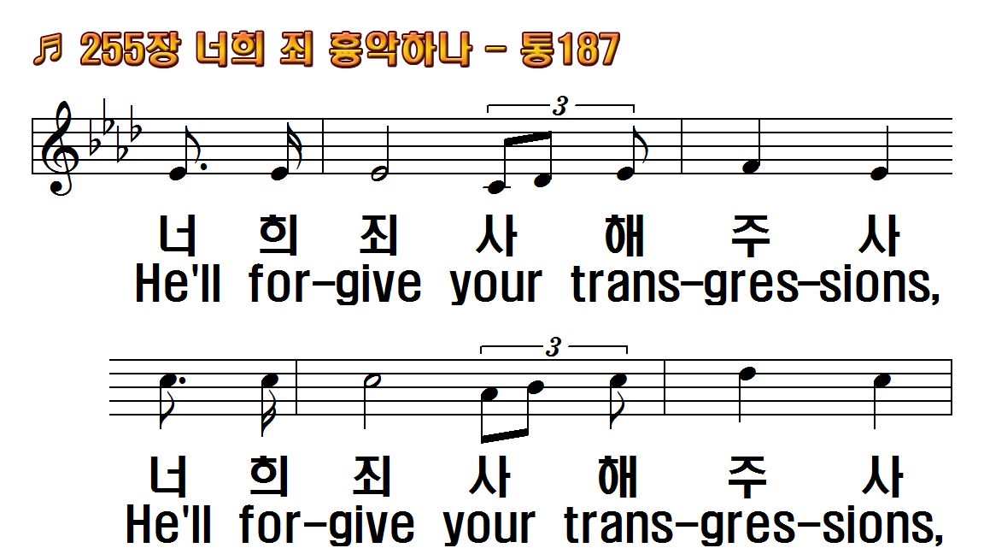
1.너희 죄 흉악하나
2.악한 죄 벗으라고
3.너희 죄 사해 주사
1."Tho' your sins be as scarlet,
2.Hear the voice that entreats
3.He'll forgive your

Slide 15
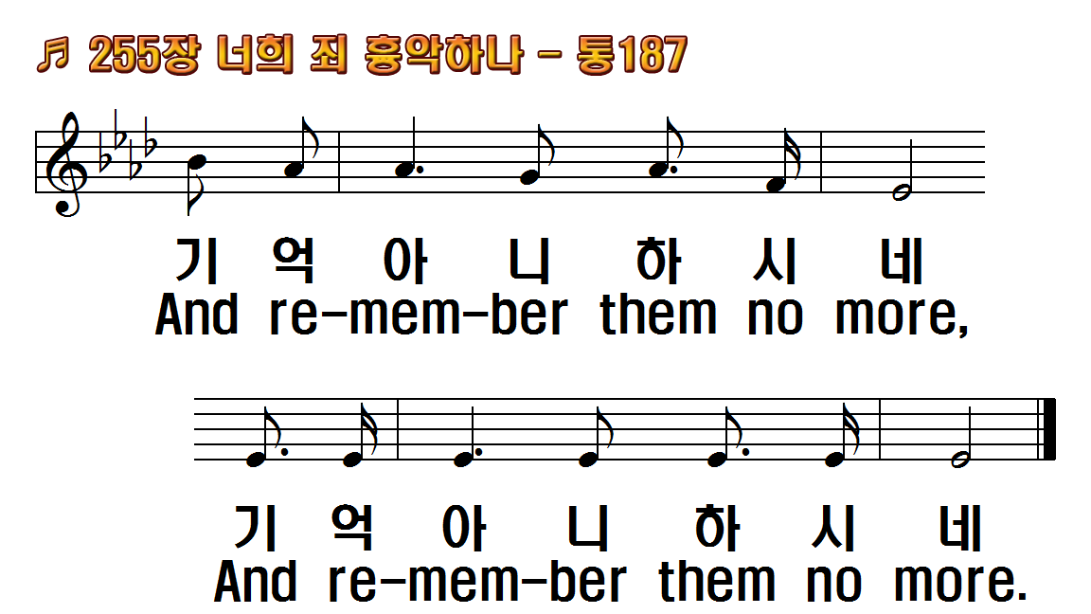
1.너희 죄 흉악하나
2.악한 죄 벗으라고
3.너희 죄 사해 주사
1."Tho' your sins be as scarlet,
2.Hear the voice that entreats
3.He'll forgive your

Slide 16
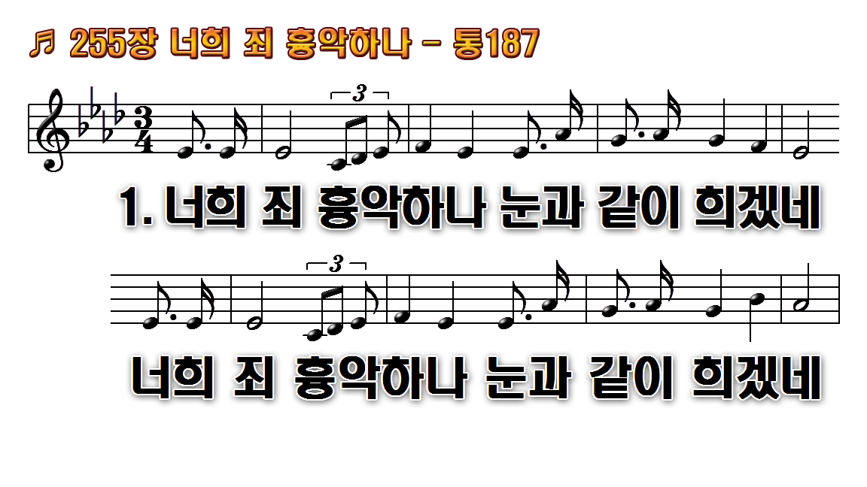
1.너희 죄 흉악하나 눈과 같이
2.악한 죄 벗으라고 주님 너를
3.너희 죄 사해 주사 기억 아니

Slide 17
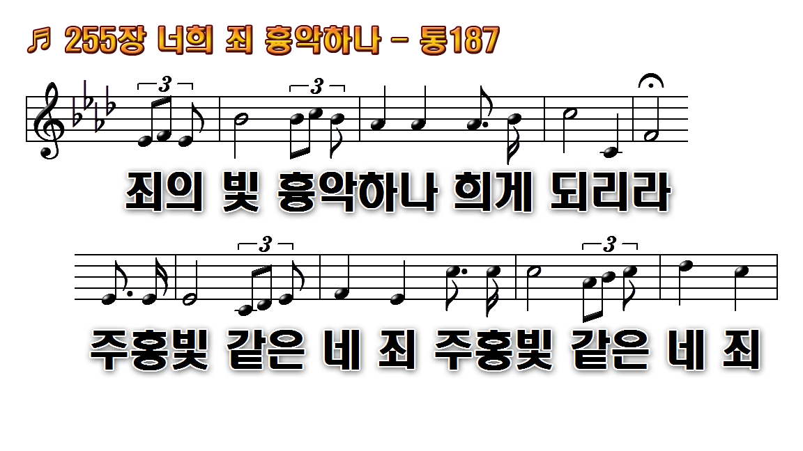
1.너희 죄 흉악하나 눈과 같이
2.악한 죄 벗으라고 주님 너를
3.너희 죄 사해 주사 기억 아니

Slide 18
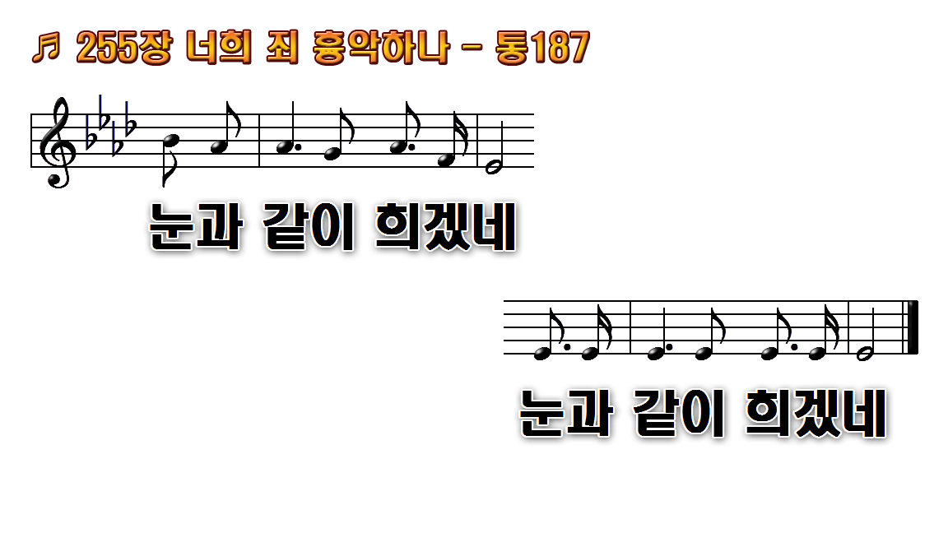
1.너희 죄 흉악하나 눈과 같이
2.악한 죄 벗으라고 주님 너를
3.너희 죄 사해 주사 기억 아니

Slide 19
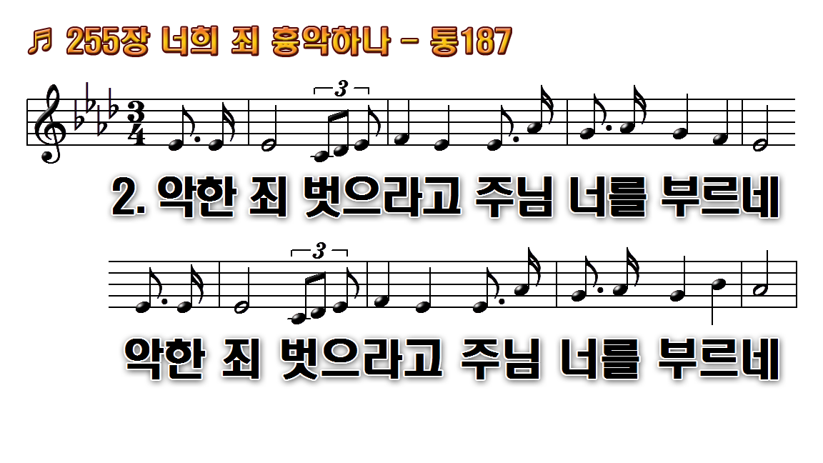
1.너희 죄 흉악하나 눈과 같이
2.악한 죄 벗으라고 주님 너를
3.너희 죄 사해 주사 기억 아니

Slide 20
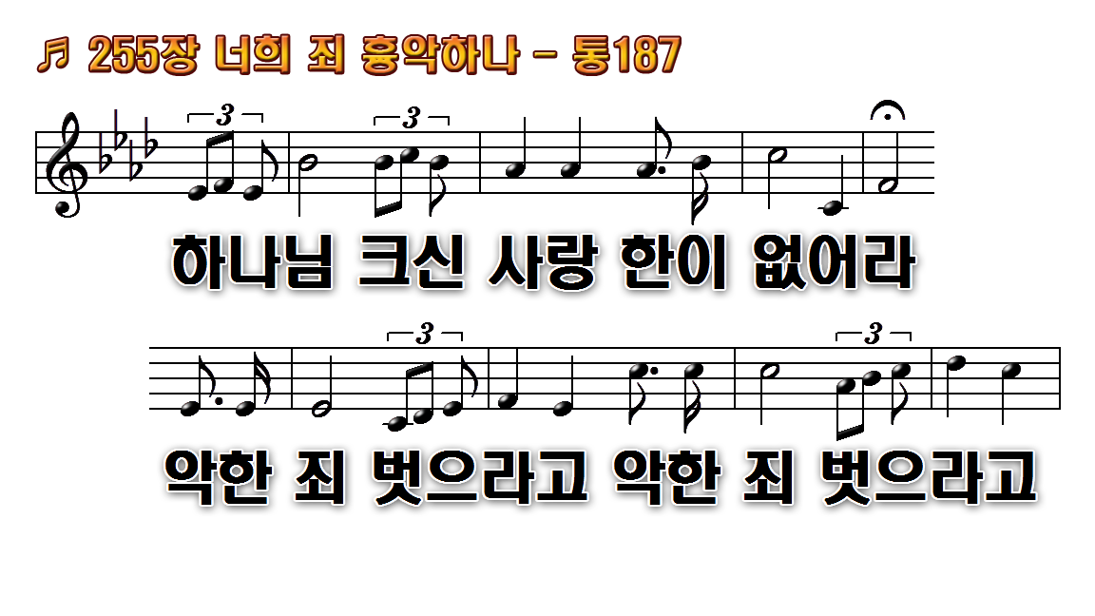
1.너희 죄 흉악하나 눈과 같이
2.악한 죄 벗으라고 주님 너를
3.너희 죄 사해 주사 기억 아니

Slide 21

1.너희 죄 흉악하나 눈과 같이
2.악한 죄 벗으라고 주님 너를
3.너희 죄 사해 주사 기억 아니

Slide 22

1.너희 죄 흉악하나 눈과 같이
2.악한 죄 벗으라고 주님 너를
3.너희 죄 사해 주사 기억 아니

Slide 23
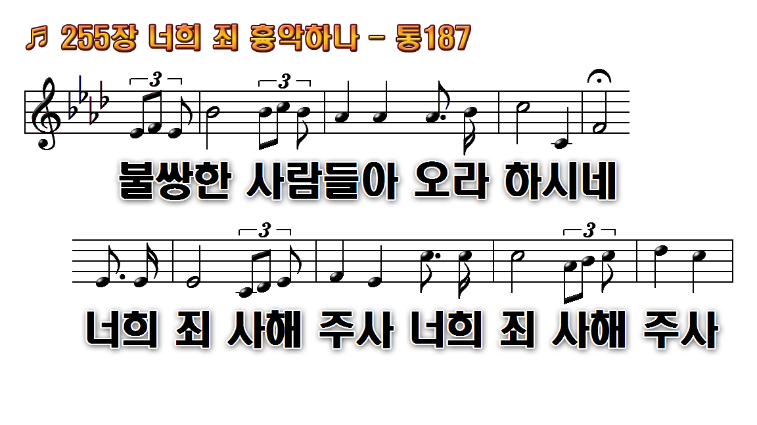
1.너희 죄 흉악하나 눈과 같이
2.악한 죄 벗으라고 주님 너를
3.너희 죄 사해 주사 기억 아니

Slide 24

1.너희 죄 흉악하나 눈과 같이
2.악한 죄 벗으라고 주님 너를
3.너희 죄 사해 주사 기억 아니

